Slide 1
UBND QUẬN DƯƠNG KINH
TRƯỜNG TIỂU HỌC ĐA PHÚC
Môn: Toán
Bài 19: Ôn tập hình học
Giáo viên thực hiện: Đặng Thị San

Slide 2
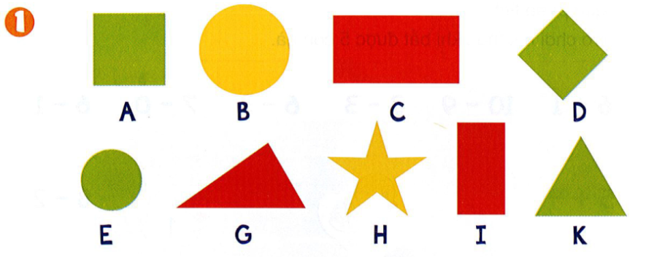
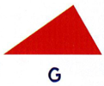
Những hình nào là hình vuông?
b. Những hình nào là hình tam giác?
c. Những hình nào là hình tròn?
d. Những hình nào là hình chữ nhật?
I

Slide 4
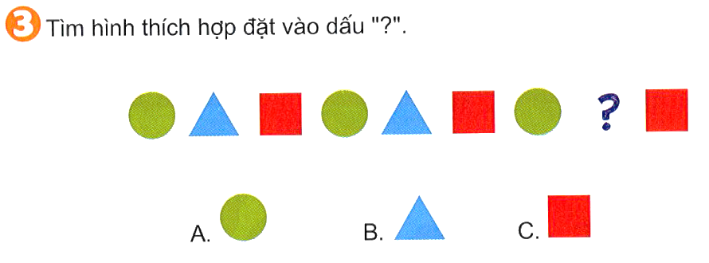

Slide 5
